Slide 1


Slide 2
DISCIPLINA:
ENGENHARIA E DESIGN DE SOFTWARE
3-LEVANTAMENTO DE REQUISITO DE SOFTWARE
SOLUÇÃO DO ESTUDO DE CASO DE SALA DE AULA
PROFESSOR:
RENATO JARDIM PARDUCCI
PROFRENATO.PARDUCCI@FIAP.COM.BR

Slide 3
AGENDA DA AULA
ESTUDO DE CASO – APRENDIZADO POR PROJETO
Sistema de gestão de estacionamento

Slide 4

APRENDENDO NA PRÁTICA
Um estacionamento do centro da cidade de São Paulo está com problemas para controlar a entrada de saída de veículos.
Clientes reclamam de portas amassadas e riscos na pintura, ocasionados pelo desrespeito às vagas de marcadas, por cauda de superlotação.
Os manobristas que são em 10, não sabem ao certo se cabe mais algum carro em algum canto do estacionamento oi não.
O proprietário desconfia que veículos estão ocupando vagas e saindo sem pagar ou pagando de forma diferente da permanência realizada.
Hoje, o controle do estacionamento é todo manual e os recebimentos são em espécie (dinheiro vivo).
Agrupados em duplas ou trios, apliquem Brainstorm e listem ideias para resolver esses problemas.
Vocês têm 15 minutos.
Em seguida, vamos construir um mapa mental de associação de ideias.

Slide 5


APRENDENDO NA PRÁTICA - SOLUÇÃO
REQUISITOS – SI GESTOR DE ESTACIONAMENTO
R1 – Registrar dados de veículo que entrou no estacionamento R2 – Registrar saída de veículo R3 – Controlar o tempo de permanência estacionado R4 – Anotar o estado geral do veículo ao entrar e sair R5 – Controlar o número de vagas existentes e ocupadas

Slide 6

APRENDENDO NA PRÁTICA
Um estacionamento do centro da cidade de São Paulo está com problemas para controlar a entrada de saída de veículos.
Clientes reclamam de portas amassadas e riscos na pintura, ocasionados pelo desrespeito às vagas de marcadas, por cauda de superlotação.
Os manobristas que são em 10, não sabem ao certo se cabe mais algum carro em algum canto do estacionamento oi não.
O proprietário desconfia que veículos estão ocupando vagas e saindo sem pagar ou pagando de forma diferente da permanência realizada.
Hoje, o controle do estacionamento é todo manual e os recebimentos são em espécie (dinheiro vivo).
FAÇA AGORA, O MAPA MENTAL do processo de entrada do estacionamento!
Vocês têm 15 minutos.
USE O VISIO PARA DESENHAR!
Guarde o documento no GITHUB com o nome MapaMental

Slide 7
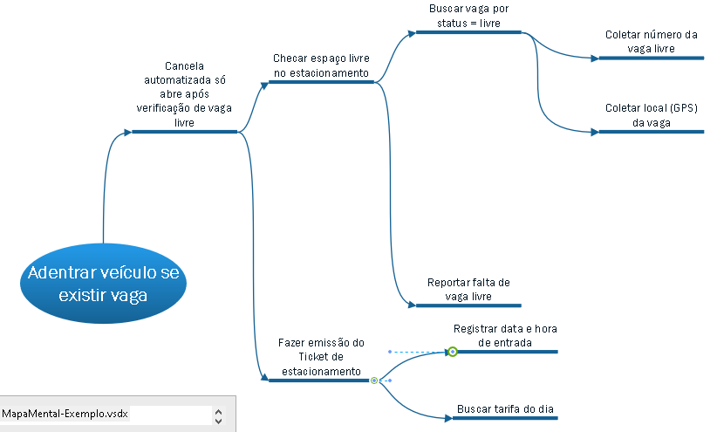
APRENDENDO NA PRÁTICA - SOLUÇÃO

Slide 8
APRENDENDO NA PRÁTICA
Mantendo o seu grupo de trabalho anterior...
Pesquise sobre produto para automação e controle de estacionamentos.
Use a Internet/WEB para pesquisar e analise os recursos disponíveis em softwares de informatização de estacionamentos.
Liste os recursos desses softwares.
Vocês têm 15 minutos.
Em seguida, vamos construir uma lista geral dos recursos possíveis de serem incorporados em uma solução de gestão de estacionamento.

Slide 9
APRENDENDO NA PRÁTICA - SOLUÇÃO
REQUISITOS – SI GESTOR DE ESTACIONAMENTO
R1 – Registrar dados de veículo que entrou no estacionamento R2 – Registrar saída de veículo R3 – Controlar o tempo de permanência estacionado R4 – Anotar o estado geral do veículo ao entrar e sair R5 – Controlar o número de vagas existentes e ocupadas R6 – Acionar cancela de entrada quando do registro de entrada do veículo R7 – Acionar cancela de saída quando do pagamento da estadia do veículo

Slide 10
ATIVIDADE PRÁTICA
Mantendo o seu grupo de trabalho anterior...
Uma pessoa do grupo será entrevistada para explicar quais as suas expectativas como consumidor de serviços de um estacionamento.
Vocês têm 15 minutos para tentar complementar a lista que montamos com novas ideais.
Em seguida, vamos construir uma lista geral dos recursos possíveis de serem incorporados em uma solução de gestão de estacionamento.

Slide 11
APRENDENDO NA PRÁTICA - SOLUÇÃO
REQUISITOS – SI GESTOR DE ESTACIONAMENTO
R1 – Registrar dados de veículo que entrou no estacionamento R2 – Registrar saída de veículo R3 – Controlar o tempo de permanência estacionado R4 – Anotar o estado geral do veículo ao entrar e sair R5 – Controlar o número de vagas existentes e ocupadas R6 – Acionar cancela de entrada quando do registro de entrada do veículo R7 – Acionar cancela de saída quando do pagamento da estadia do veículo R8 – Fotografar veículo na entrada e saída R9 – Listar pertences que permanecem no carro durante a estadia, tanto na entrada quanto na saída

Slide 12
ATIVIDADE PRÁTICA
Observando a operação do estacionamento, você identificou que existem duas portarias de entrada e saída de veículos.
Além disso, os manobristas se atrapalham para encontrar as vagas dentro do estacionamento que tem espaço para 5.000 veículos com vagas demarcadas.
Com base nessas observações, quais outros requisitos o seu grupo incluiria na lista?
Vocês têm 10 minutos para discutir e listar.
Em seguida, vamos adicionar as ideias na nossa lista geral de requisitos.

Slide 13
APRENDENDO NA PRÁTICA - SOLUÇÃO
REQUISITOS – SI GESTOR DE ESTACIONAMENTO
R1 – Registrar dados de veículo que entrou no estacionamento R2 – Registrar saída de veículo R3 – Controlar o tempo de permanência estacionado R4 – Anotar o estado geral do veículo ao entrar e sair R5 – Controlar o número de vagas existentes e ocupadas R6 – Acionar cancela de entrada quando do registro de entrada do veículo R7 – Acionar cancela de saída quando do pagamento da estadia do veículo R8 – Fotografar veículo na entrada e saída R9 – Listar pertences que permanecem no carro durante a estadia, tanto na entrada quanto na saída R10 – Predeterminar a vaga a ser ocupada quando da entrada do veículo R11 – Geolocalizar a vaga em aplicação móvel para facilitar manobra

Slide 14

ATIVIDADE PRÁTICA
Crie um formulário para confirmar os requisitos que precisam ser atendidos em seu projeto de sistema para administração do estacionamento.
Você quer confirmar quais requisitos são mais prioritários para os usuários que devem pontuá-los com: 1-Impressindível; 2-Opcional.
Desenvolva o formulário no Google forms:
https://www.google.com/forms
Em seguida, execute o formulário com a sua equipe de projeto e observe a tabulação dos resultados no painel de respostas da ferramenta!

Slide 15
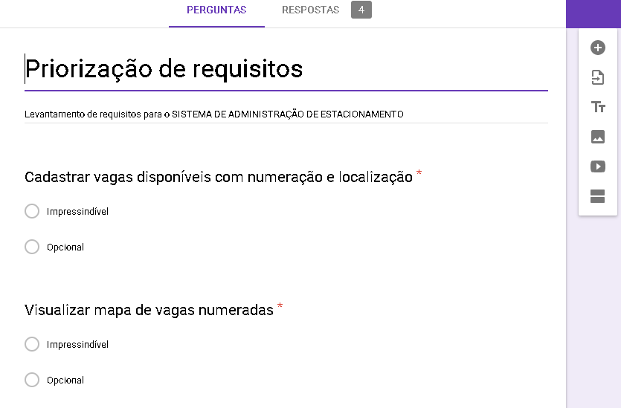
APRENDENDO NA PRÁTICA - SOLUÇÃO

Slide 16
ATIVIDADE PRÁTICA
O dono do estacionamento quer que seja avaliada a possibilidade de não existirem mais manobristas e que o estacionamento trabalhe com self-parking, existindo apenas um vigia em cada portaria de acesso.
Vamos fazer uma reunião coletiva onde a sala será dividida em:
-Três pessoas que são supervisores que ficam no estacionamento durante o dia, tarde e noite (3 turnos – 1 responsável por turno);
-Pessoas que são vigias;
-O dono do estacionamento;
-Três pessoas que representam o RH.
Objetivo: adicionar ou não escopo ao projeto e revisar o escopo até então traçado, chegando a um acordo final sobre o que será desenvolvido.

Slide 17
APRENDENDO NA PRÁTICA - SOLUÇÃO
REQUISITOS – SI GESTOR DE ESTACIONAMENTO
R1 – Registrar dados de veículo que entrou no estacionamento R2 – Registrar saída de veículo R3 – Controlar o tempo de permanência estacionado R4 – Anotar o estado geral do veículo ao entrar e sair R5 – Controlar o número de vagas existentes e ocupadas R6 – Acionar cancela de entrada quando do registro de entrada do veículo R7 – Acionar cancela de saída quando do pagamento da estadia R8 – Fotografar veículo na entrada e saída R9 – Listar pertences que permanecem no carro durante a estadia, tanto na entrada quanto na saída R10 – Predeterminar a vaga a ser ocupada quando da entrada R11 – Geolocalizar a vaga em aplicação móvel para facilitar manobra R12 – Autoatendimento no registro, entrada, pagamento e saída

Slide 18




ATIVIDADE PRÁTICA
Crie um protótipo para validar as necessidades de uma tela do sistema de controle de estacionamento – função de registro de entrada de veículo por digitação, considerando o uso de tablet.
Utilize o aplicativo instalado no seu computador:
PENCIL
Guarde esse documento e os demais que você
produziu no seu diretório, na nuvem.

Slide 19
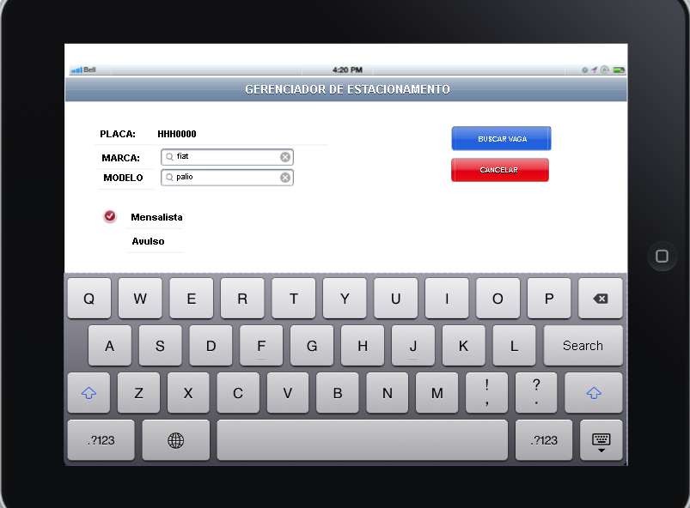
APRENDENDO NA PRÁTICA - SOLUÇÃO

Slide 20

ATIVIDADE PRÁTICA
Faça um Storyboard para demonstrar a operação que você viu (lhe foi contada) sobre como o estacionamento funciona.
Tente resumir em no máximo 10 slides/cenas.
Utilize o MS-PowerPoint para criar os slides!

Slide 21

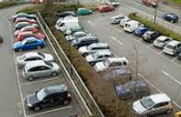

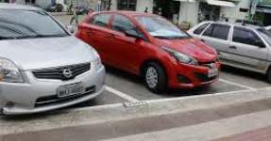
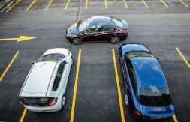

APRENDENDO NA PRÁTICA - SOLUÇÃO

